Slide 1

Teaching manager
Выполнил:
Студент КТбо2-7 Текутов Антон
Руководитель:
Старший преподаватель кафедры МОП ЭВМ ИКТИБ ЮФУ, Родзина Ольга Николаевна

Slide 2
Техническое задание
Согласно индивидуальному заданию на практику, которое описано в дневнике практики, требуется спроектировать и разработать АИС для организации учебного процесса в школах.
В настоящее время во многих школах все еще используется метод организации учебного процесса без использования информационных технологий для оптимизации процесса выдачи заданий и отслеживания их выполнения. Предлагается разработать АИС, которая будет помогать преподавателям и ученикам в организации учебного процесса, а также помогать составлять необходимые документы.

Slide 3
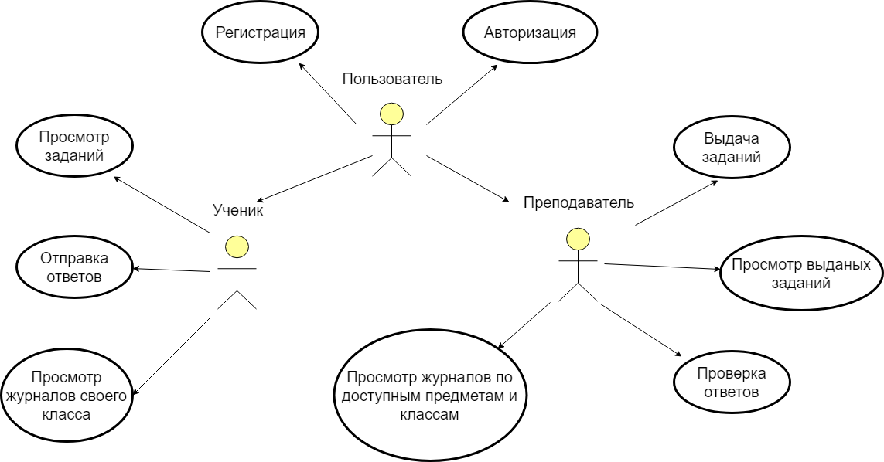
Анализ требований
В результате анализа требований, проведённого на основе методических указаний из учебного пособия «Анализ требований к АИС», была составлена диаграмма прецедентов, отражающая основные функции, требующие реализации.

Slide 4



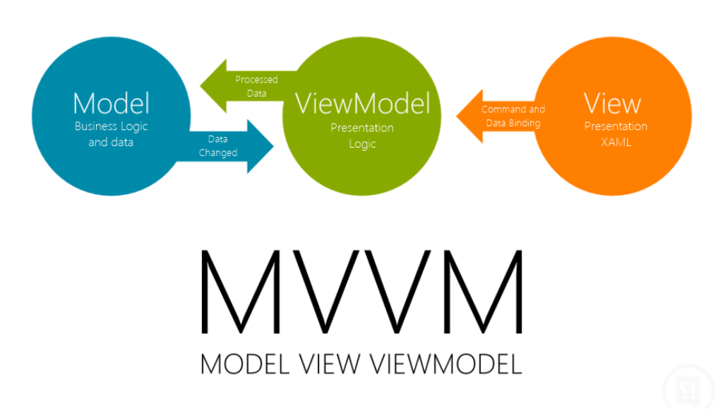
Инструментарий
Для разработки данного проекта была выбрана среда разработки Visual Studio 2017, использовался язык С# , язык разметки XAML. При разработке использовался паттерн MVVM Хранение данных осуществляется с помощью базы данных на основе системы управления базами данных Microsoft Office Access.

Slide 5
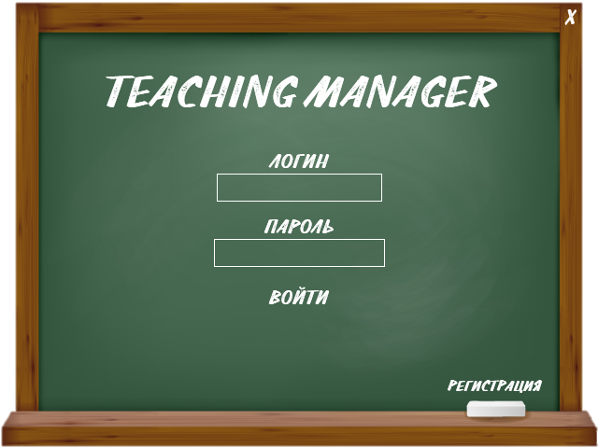
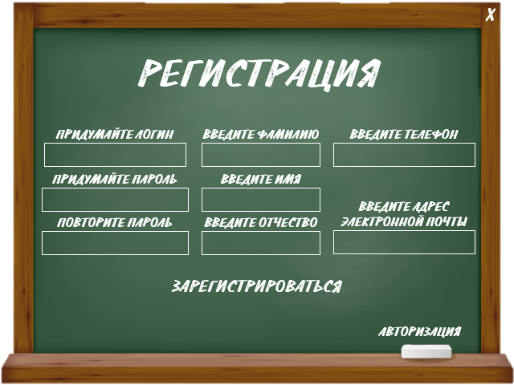
Реализованные функции
Были реализованы функции регистрации и авторизации

Slide 6
Реализованные функции
Для пользователя с типом доступа «Преподаватель» реализованы следующие функции:
выдачи задания
просмотра выданных заданий.
проверки ответов
доступа к журналу выполнения заданий

Slide 7
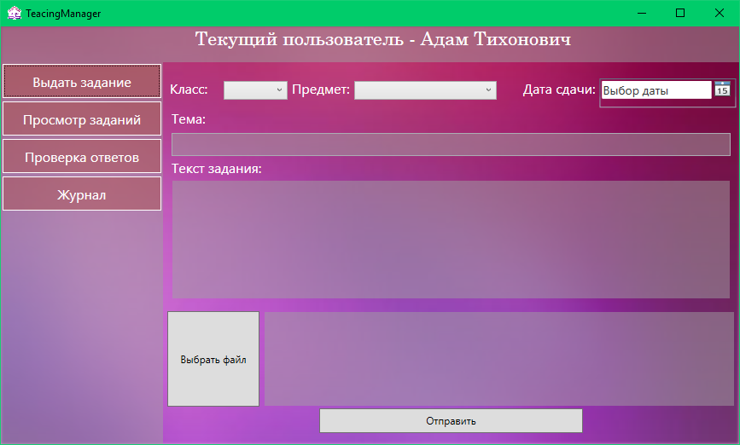
Реализованные функции

Slide 8
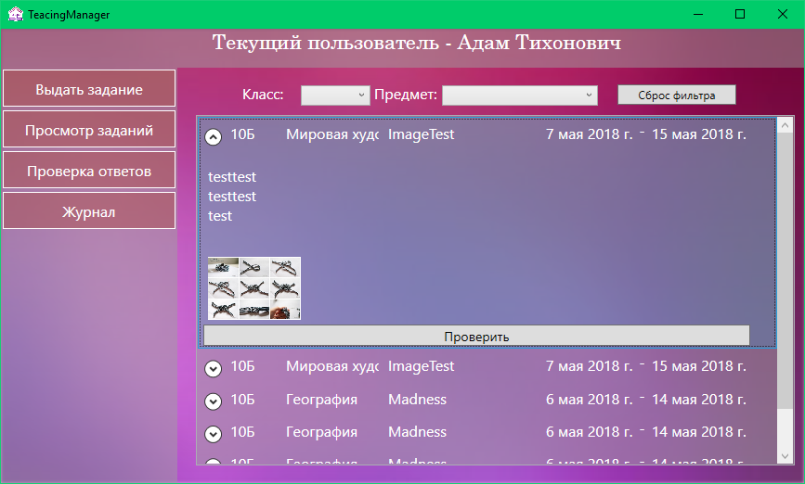
Реализованные функции

Slide 9
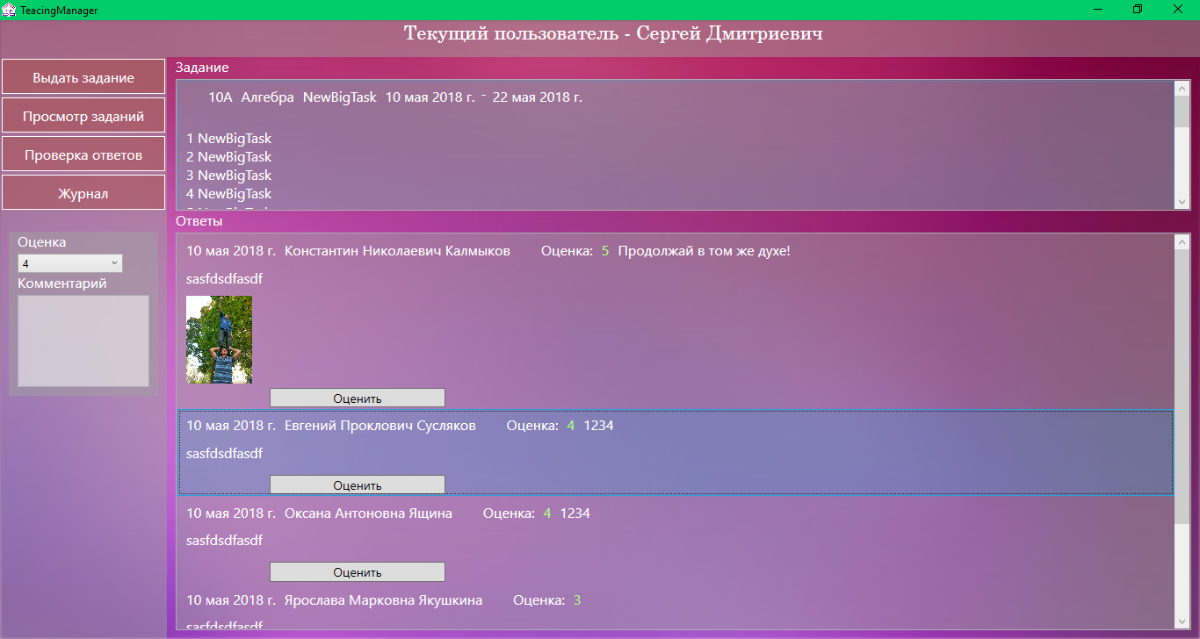
Реализованные функции

Slide 10
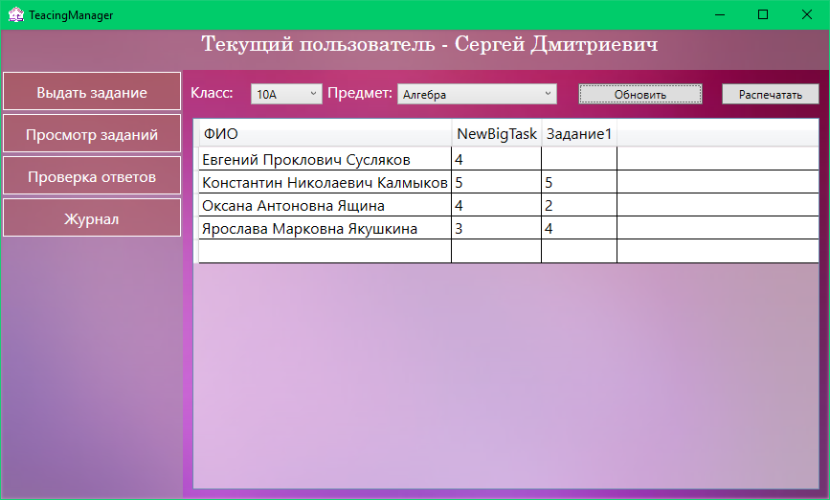
Реализованные функции

Slide 11
Реализованные функции
Для пользователя с типом доступа «Ученик» реализованы следующие функции:
просмотра заданий
отправки ответов
доступа к журналу выполнения заданий

Slide 12
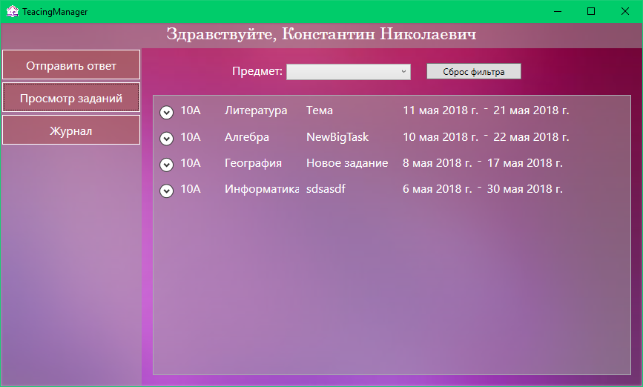
Реализованные функции

Slide 13
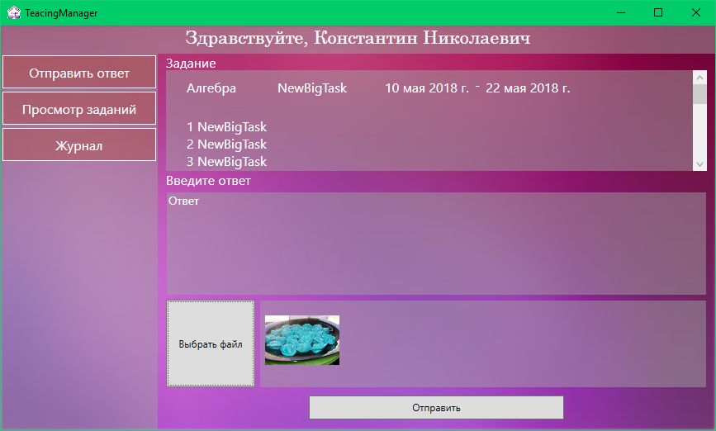
Реализованные функции

Slide 14
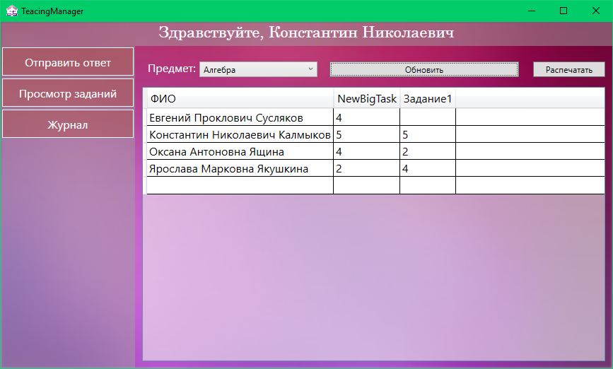
Реализованные функции

Slide 15
Заключение
В ходе учебной практики была реализована АИС организации учебного процесса в школах. Были изучены навыки работы с базой данных, языком разметки XAML, и паттерном проектирования MVVM, закреплены знания в области программирования на C#. Все цели, задачи и условия прохождения практики были выполнены в полном объеме.
Программа полностью готова для эксплуатирования. В дальнейшем есть возможность расширения функционал, не входящие в условия поставленного технического задания.

